Slide 1

Операционные системы

Slide 2
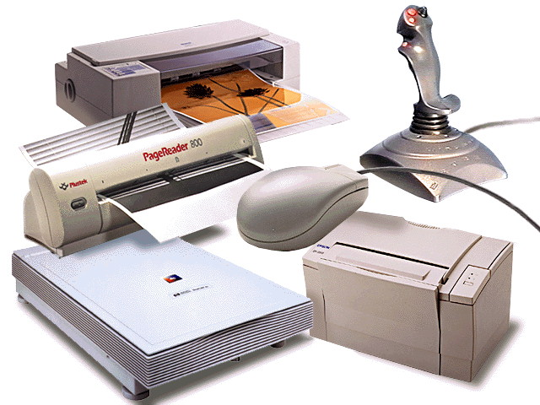
Тема 6. Управление вводом-выводом

Slide 3
Управление вводом-выводом
Кроме управления процессами, адресным пространством и файлами, операционная система также управляет всеми устройствами ввода-вывода, подключенными к компьютеру. Она должна выдавать команды устройствам, перехватывать прерывания и обрабатывать ошибки. Также она должна предоставить простой и легкий в использовании единообразный (независимый от конкретного устройства) интерфейс между устройствами и всей остальной системой.

Slide 4
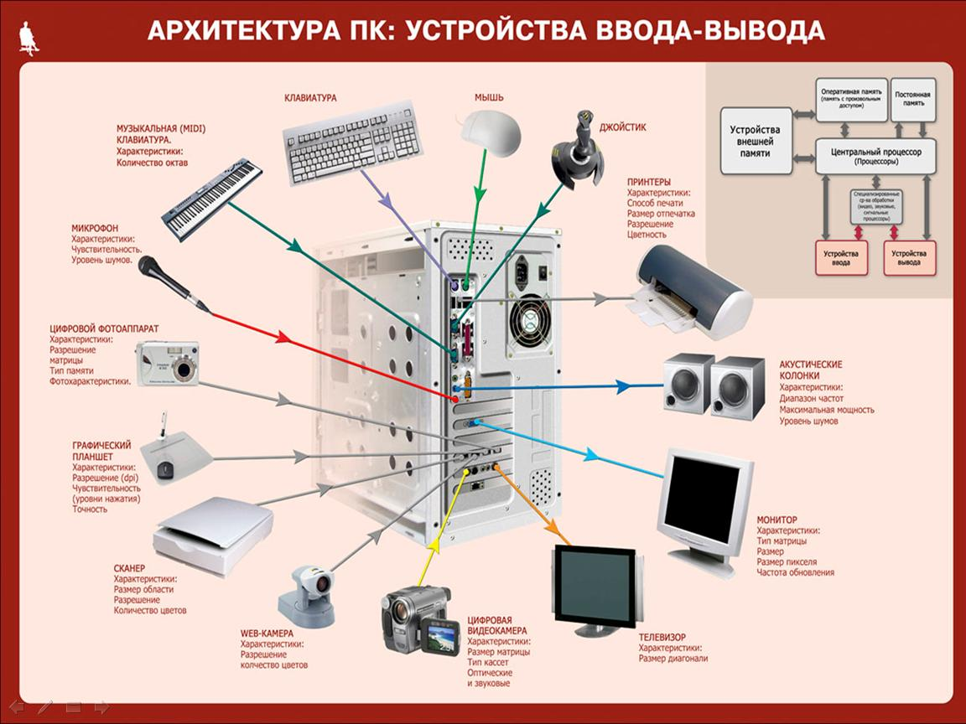
Управление вводом-выводом

Slide 5
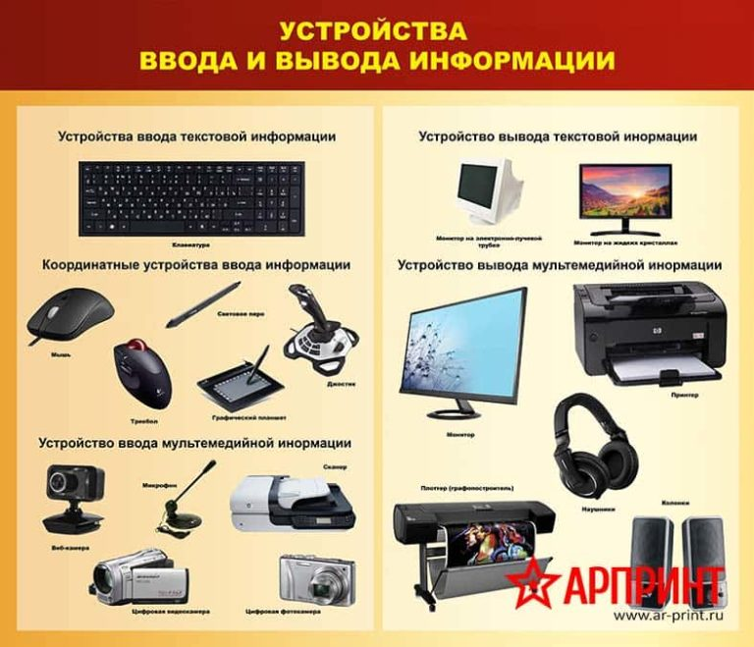

Slide 6
Управление вводом-выводом
Устройства ввода-вывода можно условно разделить на две категории: блочные устройства и символьные устройства.

Slide 7
Управление вводом-выводом
К блочным относятся устройства, которые хранят информацию в блоках фиксированной длины, у каждого из которых есть собственный адрес. Обычно размеры блоков варьируются от 512 до 65 536 байт. Весь обмен данными осуществляется пакетами из одного или нескольких блоков. Такое устройство способно читать или записывать каждый блок независимо от всех других блоков.
Среди наиболее распространенных блочных устройств: жесткие диски, приводы DVD-дисков и флеш-накопители.

Slide 8
Управление вводом-выводом
Символьные устройства выдают или воспринимают поток символов, не объединенные ни в какие блоки. Они не являются адресуемыми и не имеют никакой операции позиционирования.
В качестве символьных устройств могут рассматриваться принтеры, сетевые интерфейсы, мыши и другие подобные устройства.

Slide 9
Управление вводом-выводом

Slide 10
Управление вводом-выводом
Устройства ввода-вывода зачастую состоят из механической и электронной составляющих. Зачастую эти две составляющие удается разделить, чтобы получить модульную конструкцию и придать устройству более общий вид.
Механический компонент представлен самим устройством.

Slide 11
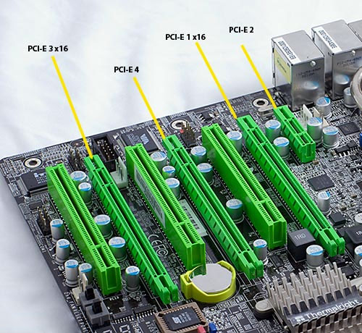
Управление вводом-выводом
Электронный компонент называется контроллером устройства или адаптером.
На персональных компьютерах он часто присутствует в виде
микросхемы на системной плате или печатной платы, вставляемой в слот расширения (PCI).

Slide 12
Управление вводом-выводом

Slide 13
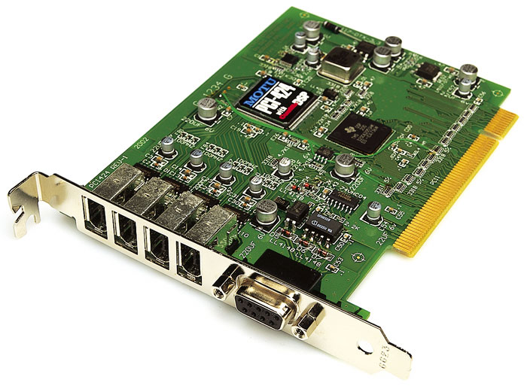
Управление вводом-выводом
На плате контроллера обычно имеется разъем, к которому может быть подключен кабель, ведущий непосредственно к самому устройству.
Многие контроллеры способны управлять двумя, четырьмя или даже восемью одинаковыми устройствами.

Slide 14
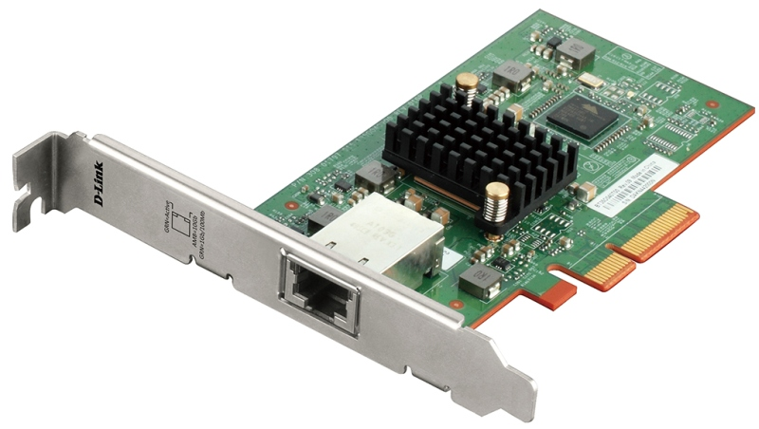
Управление вводом-выводом
Интерфейс между контроллером и устройством зачастую относится к интерфейсу очень низкого уровня. Задача контроллера состоит в преобразовании последовательного потока битов в блок байтов и коррекции ошибок в случае необходимости.

Slide 15
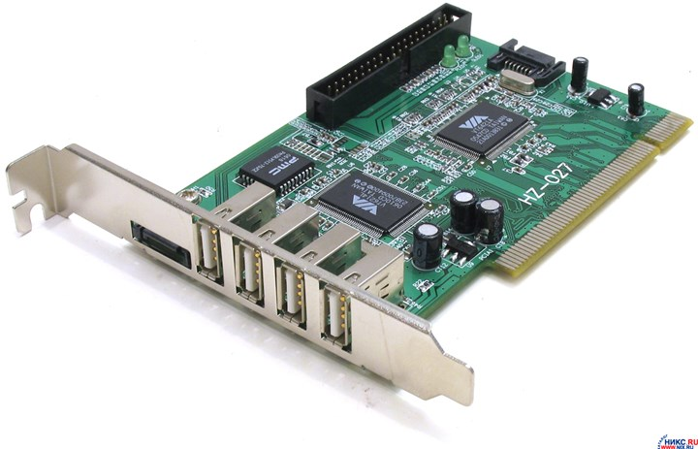
Управление вводом-выводом
Блок байтов обычно проходит первоначальную побитовую сборку в буфере, входящем в состав контроллера. После проверки контрольной суммы блока и объявления его не содержащим ошибок он может быть скопирован в оперативную память.

Slide 16
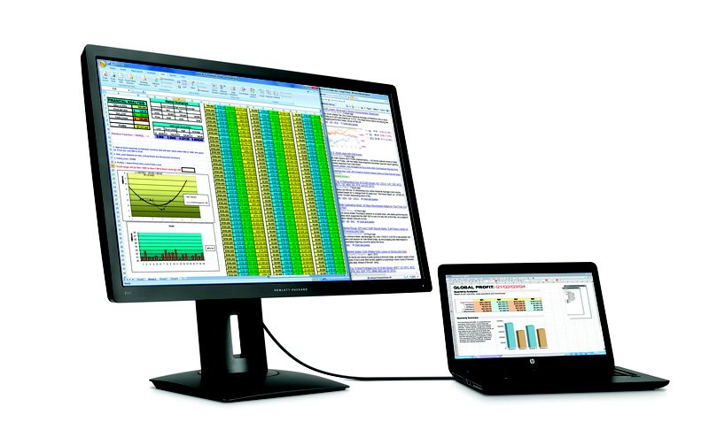
Управление вводом-выводом
Контроллер монитора на базе жидкокристаллического дисплея также работает как побитовое последовательное устройство на таком же низком уровне. Он считывает из памяти байты, содержащие символы, которые должны быть отображены, и генерирует сигналы,
используемые для изменения поляризации подсветки соответствующих пикселов на экране.

Slide 17
Управление вводом-выводом
У каждого контроллера для связи с центральным процессором имеется несколько регистров. Путем записи в эти регистры ОС может давать устройству команды на выполнение каких-нибудь действий: предоставление данных, принятие данных, включение, выключение и т.п.
Считывая данные из этих регистров, операционная система может узнать о текущем состоянии устройства, о том, готово ли оно принять новую команду, и т. д.

Slide 18
Управление вводом-выводом
В дополнение к регистрам управления у многих устройств имеется буфер данных, из которого операционная система может считывать данные и в который она может их записывать.
Например, наиболее распространенный способ отображения компьютерами пикселов на экране предусматривает наличие видеопамяти, которая по сути является буфером данных, куда операционная система может вести запись.

Slide 19
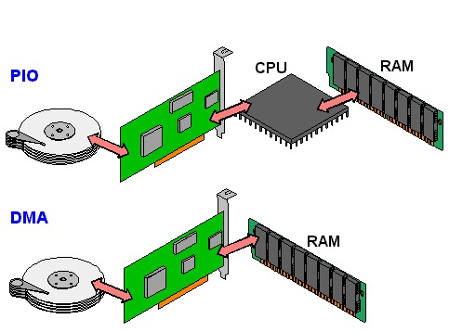
Управление вводом-выводом
При выполнении операции ввода-вывода требуется проводить обмен данными между оперативной памятью и буфером контроллера устройства. Если эту операцию будет выполнять центральный процессор, то он будет непроизводительно тратить свое время. Поэтому в современных компьютерах, для этой операции, используется схема,
которая называется прямым доступом к памяти – Direct Memory Access (DMA).

Slide 20
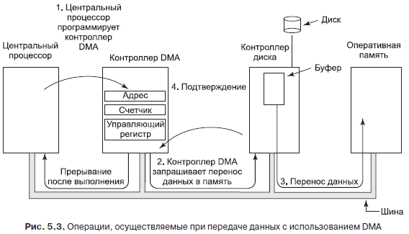
Управление вводом-выводом
Центральный процессор обращается ко всем устройствам и к памяти посредством единой системной шины, соединяющей центральный процессор, память и
устройства ввода-вывода.

Slide 21
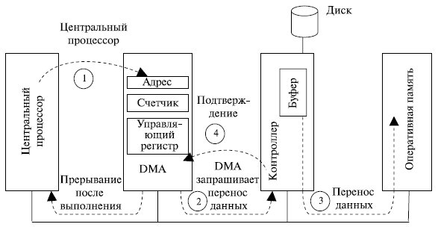
Управление вводом-выводом
На рис. показано, что DMA-контроллер имеет доступ к системной шине независимо от центрального процессора.

Slide 22
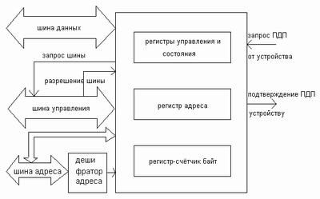
Управление вводом-выводом
В DMA-контроллере имеется несколько регистров, доступных центральному процессору для чтения и записи. В том числе и регистр
адреса памяти, регистр счетчика байтов и один или несколько регистров управления.

Slide 23
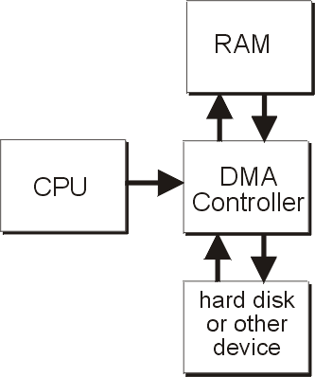
Управление вводом-выводом
В регистрах управления указываются используемый порт ввода-вывода, направление передачи данных (чтение или запись), единица передаваемой
информации (побайтовая или пословная передача) и другая информация.

Slide 24
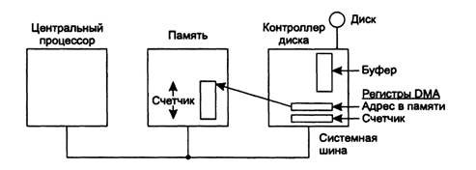
Управление вводом-выводом
Рассмотрим работу DMA-контроллера на примере чтения информации с дискового запоминающего устройства

Slide 25
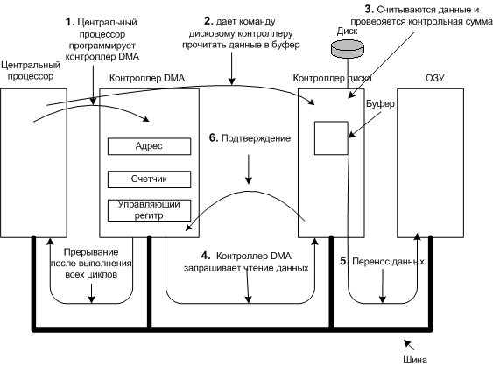
Принцип работы DMA

Slide 26
Управление вводом-выводом
Сначала центральный процессор программирует DMA-контроллер, устанавливая значения его регистров указывая, что и куда нужно передать (шаг 1). Он также выдает команду контроллеру диска (шаг 2) на чтение данных с диска во внутренний буфер контроллера. Контроллер диска последовательно побитно считывает блок (один или несколько секторов) с диска, пока весь блок не окажется во внутреннем буфере контроллера (шаг 3). Затем он вычисляет контрольную сумму, чтобы убедиться в отсутствии ошибок чтения. После того как в буфере контроллера окажутся достоверные данные, к работе может приступать DMA. DMA-контроллер инициирует передачу данных, выдавая по шине контроллеру диска запрос на чтение из буфера(шаг 4).

Slide 27
Управление вводом-выводом
Адрес памяти, куда надо перенести данные из буфера контроллера, выставлен на адресных линиях шины, и когда контроллер диска извлекает очередное слово из своего внутреннего буфера, он знает, куда его следует записать. Запись в память — это стандартный цикл шины (шаг 5). Когда запись завершается, контроллер диска также по шине посылает подтверждающий сигнал DMA-контроллеру (шаг 6). DMA-контроллер выставляет прерывание, чтобы центральный процессор узнал о завершении передачи данных (шаг 7). И когда к работе приступает операционная система, ей уже не нужно копировать дисковый блок в память, потому что он уже там.

Slide 28
Управление вводом-выводом
Основные требования к ОС при обеспечении процесса ввода-вывода:
независимость от конкретных устройств;
обработку ошибок выполнять на возможно нижнем уровне;
применять синхронный и асинхронный режимы передачи данных;
буферизация данных;
устройства совместного использования и выделенные устройства.

Slide 29
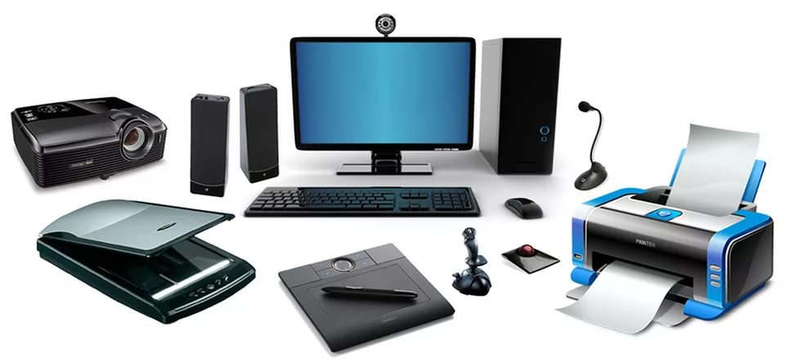
Управление вводом-выводом
Ключевая концепция обеспечения процесса ввода-вывода: независимость от конкретных устройств, т.е. ОС должна предоставить возможность создания программ, способных получить доступ к любому устройству ввода-вывода без необходимости предварительного определения конкретного устройства.

Slide 30
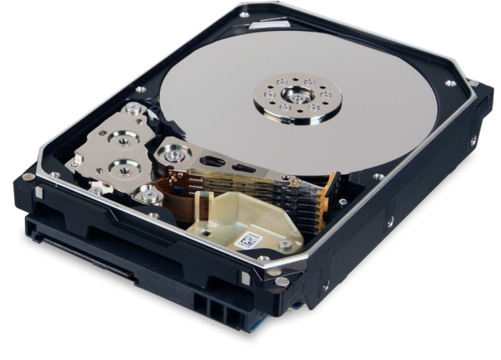

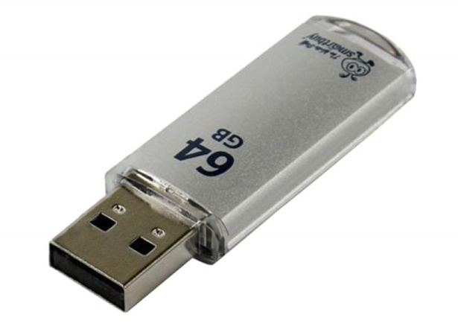
Управление вводом-выводом
Например: программа, читающая входной файл, должна иметь возможность читать его и с жесткого диска, и с DVD, и с флеш-накопителя без изменения программы под каждое конкретное устройство.

Slide 31
Управление вводом-выводом
У каждого устройств имеется своя, отличная от другого устройства, последовательность команд для чтения или записи.
Решение этой проблемы разнородности возлагается на операционную систему.

Slide 32

Управление вводом-выводом
Обработка ошибок должна осуществляться как можно ближе к аппаратуре. Если контроллер обнаружил ошибку чтения, он должен попытаться исправить ее самостоятельно. Если он не в состоянии с ней справиться, то ее должен обработать драйвер устройства, возможно, путем повторной попытки чтения блока.

Slide 33
Управление вводом-выводом
Многие ошибки носят случайный характер, (например, ошибки чтения, вызванные пылинками на головке чтения) и зачастую исчезают при повторе операции. Во многих случаях устранение ошибки может быть выполнено на нижних уровнях системы и тогда верхние уровни даже не узнают о ее существовании.

Slide 34
Управление вводом-выводом
Буферизация.
Часто данные, поступающие из устройства, не могут быть сохранены непосредственно в конечном пункте своего назначения. К примеру, когда пакет данных приходит по сети, операционная система не знает, куда его поместить, пока где-нибудь его не сохранит и не проанализирует. К тому же некоторые устройства (к примеру, цифровые аудиоустройства) предъявляют жесткие требования к работе в реальном времени, поэтому данные должны быть помещены в выходной буфер заранее, чтобы скорость получения данных из буфера не зависела от скорости наполнения буфера, что позволит избежать его опустошения.

Slide 35
Управление вводом-выводом
Устройства совместного использования и выделенные устройства.
Некоторые устройства ввода-вывода, например диски, могут использоваться многими пользователями одновременно. Когда многочисленные пользователи работают с открытыми файлами на одном и том же диске в одно и то же время, проблем не возникает.
А другие устройства, например принтеры, должны быть выделены только одному пользователю до тех пор, пока он не завершит свою работу с этим устройством. После этого принтер может получить другой пользователь.

Slide 36
Программное обеспечение ввода-вывода делится на четыре слоя:
Управление вводом-выводом
Пользовательский слой программного обеспечения,
Независимый от устройств слой операционной системы,
Драйверы устройств,
Обработка прерываний.
У каждого уровня есть целевая функция и определенный интерфейс с примыкающими к нему уровнями.

Slide 37
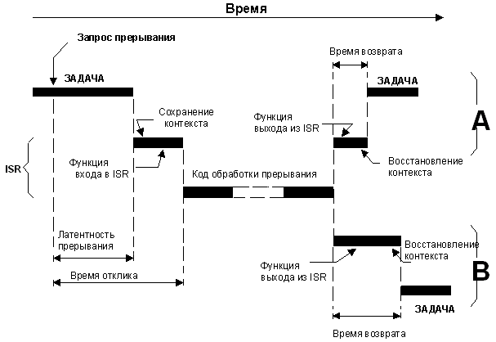
Управление вводом-выводом
Прерывание – это изменение естественного порядка выполнения программы, которое связано с необходимостью реакции системы на работу внешних устройств.
Механизм прерывания обеспечивается соответствующими аппаратно-программными средствами компьютера.

Slide 38
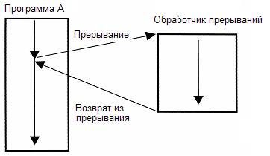
Управление вводом-выводом
При возникновении прерывании вызывается специальная процедура – обработчик прерывания, специфическая программа для каждой возникшей ситуации, после выполнения которой возобновляется работа прерванной программы.

Slide 39
Управление вводом-выводом
Внешние прерывания возникают по сигналу какого-либо внешнего устройства например:
прерывание, которое информирует систему о том, что требуемый блок диска уже прочитан и его содержимое доступно программе;
прерывание, которое информирует систему о том, что завершилась печать символа на принтере и необходимо выдать следующий символ;
прерывания по нарушению питания;
нормальное завершение некоторой операции ввода-вывода (например: нажатие клавиши на клавиатуре);
прерывание по таймеру.

Slide 40
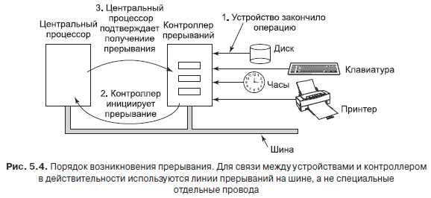
Управление вводом-выводом
Механизм прерывания обеспечивается соответствующими аппаратно-программными средствами компьютера.

Slide 41

Управление вводом-выводом
Для управления каждым подключенным к компьютеру устройством ввода-вывода требуется специальная программа, учитывающая его особенности. Эта программа называется: драйвер устройства.

Slide 42
Весь зависимый от устройства код помещается в драйвер устройства. Каждый драйвер управляет устройствами одного типа или, может быть, одного класса. В операционной системе только драйвер устройства знает о конкретных особенностях его устройства.
Управление вводом-выводом
Драйвер устройства

Slide 43
Управление вводом-выводом
Драйвер обычно создается производителем устройства и поставляется вместе с этим устройством. Поскольку для каждой операционной системы нужны собственные драйверы, производитель устройства обычно поставляет драйверы для нескольких наиболее популярных операционных систем.

Slide 44
Управление вводом-выводом
Каждый драйвер устройства обычно управляет одним типом устройства или как максимум одним классом родственных устройств.
Драйвер мыши должен воспринимать информацию от мыши, насколько далеко она была перемещена и какие кнопки в данный момент были нажаты.
А драйвер диска должен знать все о секторах, дорожках, цилиндрах, головках, перемещениях блока головок, электроприводах и обо всех остальных механизмах, обеспечивающих нормальную работу диска.
Несомненно, эти драйверы будут сильно отличаться друг от друга.

Slide 45
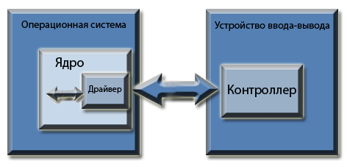
Управление вводом-выводом

Slide 46
Управление вводом-выводом
На драйвер устройства возлагается несколько функций, такие как:
восприятие абстрактных запросов на чтение и запись от независимого от конкретных устройств слоя ОС, находящегося выше них по уровню, и отслеживание порядка их выполнения.
перед началом передачи данных может понадобиться включить устройство или запустить его двигатель. Как только устройство включится и будет готово к работе, им можно будет управлять.
управление устройством означает выдачу в его адрес последовательности команд. Именно драйвер определяет последовательность команд в зависимости от того, что должно быть сделано.

Slide 47
Управление вводом-выводом
Независимый от устройств слой операционной системы. Функции:
Предоставление унифицированного интерфейса для драйверов устройств
Буферизация
Сообщения об ошибках
Распределение и освобождение выделенных устройств
Предоставление размера блока, независящего от конкретных устройств

Slide 48
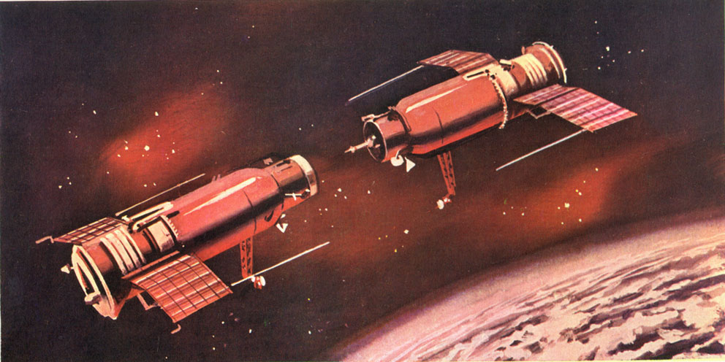
Управление вводом-выводом
Основная роль программного обеспечения, не зависящего от конкретного устройства, состоит в выполнении общих для всех устройств функций ввода-вывода и предоставлении унифицированного интерфейса для программного обеспечения на уровне пользователя.

Slide 49
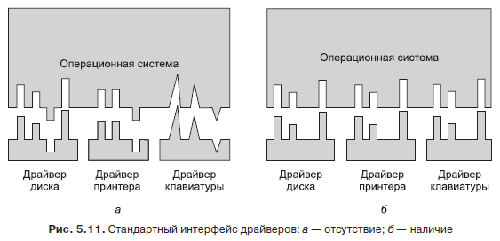
Управление вводом-выводом
Одной из острых проблем при создании операционных систем является придание всем устройствам и драйверам ввода-вывода однообразный вид.

Slide 50
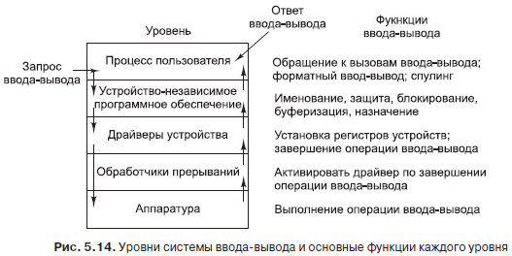
Управление вводом-выводом
Пользовательский слой программного обеспечения.

Slide 51
Управление вводом-выводом
Хотя основная часть программного обеспечения ввода-вывода относится к операционной системе, его небольшая часть, представленная библиотеками, прикомпонованными к пользовательским программам, и даже целыми программами, работает за пределами ядра. Системные вызовы, которые относятся к операциям ввода-вывода, осуществляются с помощью библиотечных процедур.

Slide 52
Управление вводом-выводом
Еще одной важной категорией является система подкачки данных. Подкачка данных, или спулинг (spooling), является способом работы с выделяемыми устройствами ввода-вывода в многозадачных системах.
Создается специальный процесс, который называется демоном (daemon), и специальный каталог, который называется каталогом спулинга. Для вывода файла на печать процесс сначала создает весь выходной файл и помещает его в каталог спулинга. Теперь распечаткой файла из каталога занимается демон — единственный процесс, имеющий разрешение на использование специального файла принтера.

Slide 53
Главная задача спулинга – создать видимость параллельного разделения устройства ввода/вывода с последовательным доступом, которое должно быть монопольным и быть закрепленным.

Slide 54
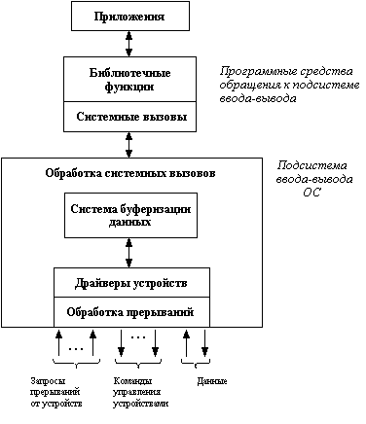

Slide 55
Непосредственное обращение к внешним устройствам из пользовательских программ не разрешено по трем причинам:
возможные конфликты при доступе к устройствам ввода/вывода;
повышение эффективности использование этих ресурсов;
ошибки в программах ввода/вывода могут привести к разрушению системы.

Slide 56
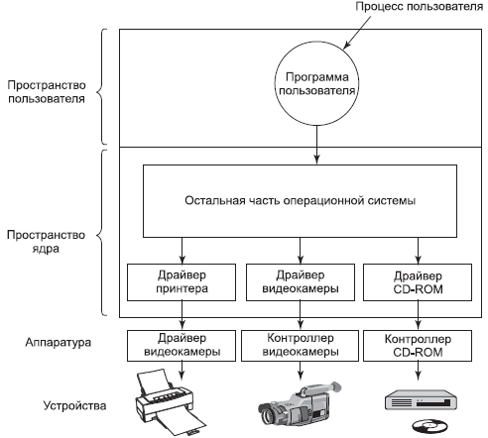
Управление вводом-выводом
Контроллер принтера

Slide 57
Рассмотренные вопросы темы
Управление вводом-выводом
(1/1)
Блочные и символьные устройства
Контроллеры устройств
Прямой доступ к памяти (DMA)
Основные требования к ОС при обеспечении процесса ввода-вывода
Четыре слоя программное обеспечение ввода-вывода
Принцип работы обработчика прерывания
Драйвер устройства
Независимый от устройств слой операционной системы

Slide 58
Спасибо за внимание!!!

